Slide 1
¡Hola estudiantes!
Docente en formación: Sendy Irribarra / Pedagogía en educación básica

Slide 2
La noticia

Slide 3
Objetivo de la clase
Escribir una noticia mediante información de la actualidad

Slide 4
Antes de comenzar a ver el contenido, pregunta
a algún integrante de tu familia si te facilitan
un diario, busca una noticia de tu interés y léela
a alguna persona que se
encuentre contigo y coméntala.

Slide 5
Para introducirnos al contenido de la clase vamos a recordar un poco los textos informativos

Slide 6
La noticia
Su estructura y características

Slide 7
La noticia es un texto que tiene como finalidad informar sobre un hecho o acontecimiento que es reciente y de interés general.

Slide 8
Intentan dar a conocer los hechos de la manera más objetiva posible.
Casi no presentan comentarios personales u opiniones, puesto que se limitan a contar los hechos sucedidos.
La noticia entrega la información desde lo más importante a lo menos importante.
Por esto, el titular resume la idea central de la noticia y las partes siguientes, aportan mayor información para que el lector sepa qué pasó, a quién, cuándo pasó, dónde y cómo.

Slide 9
Para que el contenido de la noticia sea completo y efectivo, debe responder las siguientes preguntas:
¿Por qué?
Las causas
¿Quién?
El/la protagonista de la noticia
¿Cuándo?
El tiempo
¿Dónde?
El lugar del hecho
¿Qué?
El suceso
¿Para qué?
Los objetivos
¿Cómo?
Las circunstancias en que ocurrieron los hechos

Slide 10
Organización de la información en la noticia
A continuación, una explicación

Slide 13
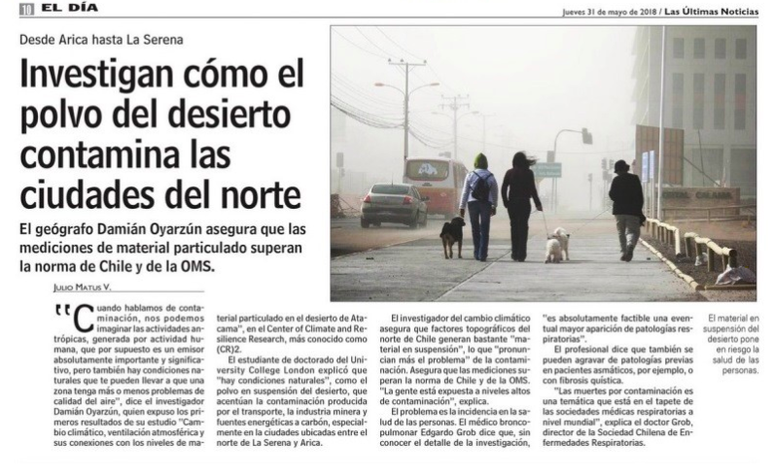
Identifiquemos juntos sus partes
Epígrafe
Título
Bajada
Lead
Cuerpo

Slide 14
éxito en tus actividades

